Slide 1
SAP BUSINESS ONE WORKSHOP
PT Soltius Indonesia
SOHO CAPITAL @ Podomoro City
15th Floor, Suite SC-1503-05
Jl. Letjen. S. Parman Kav. 28,
Jakarta Barat 11470 - Indonesia
Office : +62 21 2934 5900

Slide 2
PRODUCTION VARIANCE COST

Slide 3
Production Process

Slide 4
Production Process
Create Production Order
Issue Components and Resources
Report Completion
Release to Shop Floor
Notes:
- Proses produksi dimulai dengan membuat Production Order. Ini adalah dokumen utama dalam proses produksi.
Di Modul Ini akan mencatat status proses produksi untuk setiap item yang diproduksi.
Sebelum pekerjaan dapat dimulai, status Production Order harus diubah menjadi Released. Pada titik ini, proses produksi sudah dapat dimulai
Tim produksi melakukan issue komponen, material/resource yang dibutuhkan untuk proses produksi
Setelah proses produksi selesai tim produksi melakukan Receipt from production untuk penerimaan barang jadi.
Jika proses produksi sudah selesai Admin produksi dapat melakukan closed production order, untuk memastikan dokumen produksi tersebut sudah selesai
Jika status Production Order sudah Closed, SAP akan menghitung otomatis apakah nilai material dan barang jadi yang telah diproduksi sudah sesuai dengan production Order, untuk menentukan nilai variance dari proses produksi tersebt

Slide 5
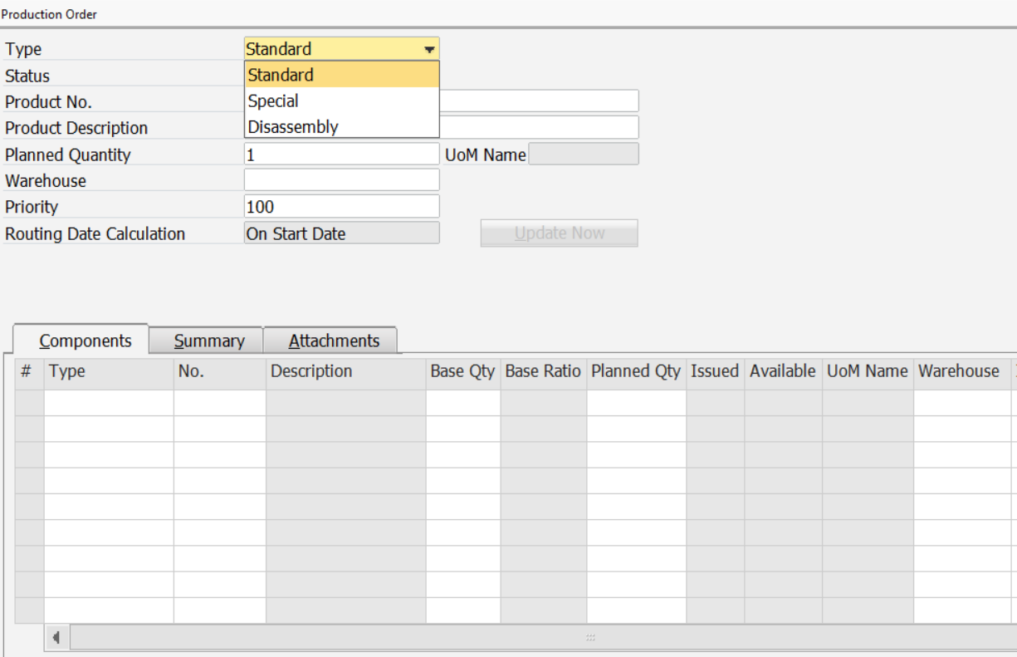
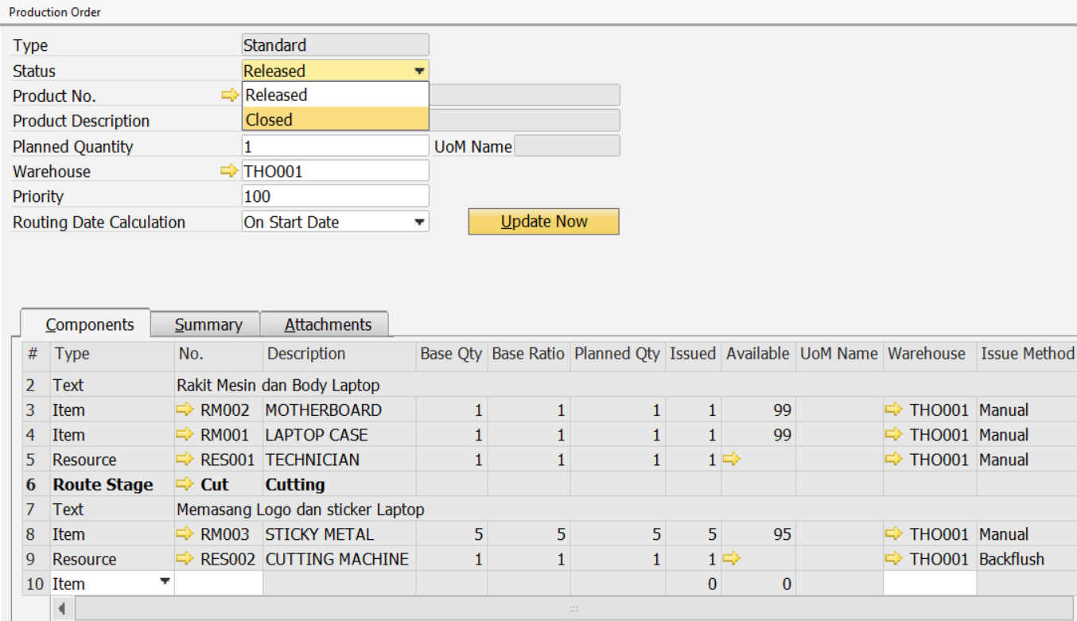
Production Order Types
Production Order Type :
Standard
Special
Disassembly
Production Order Status :
Planned
Released
Closed
Notes:
SAP Business One supports terdapat 3 Tipe produksi
Standard
Mengacu pada Bill Of Material (BoM) yang telah dibuat Tetap bisa mengubah komponen material di Production Order
Special
Membuat list material/resource manual di production Order
Disassembly
Digunakan untuk membongkar / memecah barang jadi ke beberapa komponen material

Slide 6
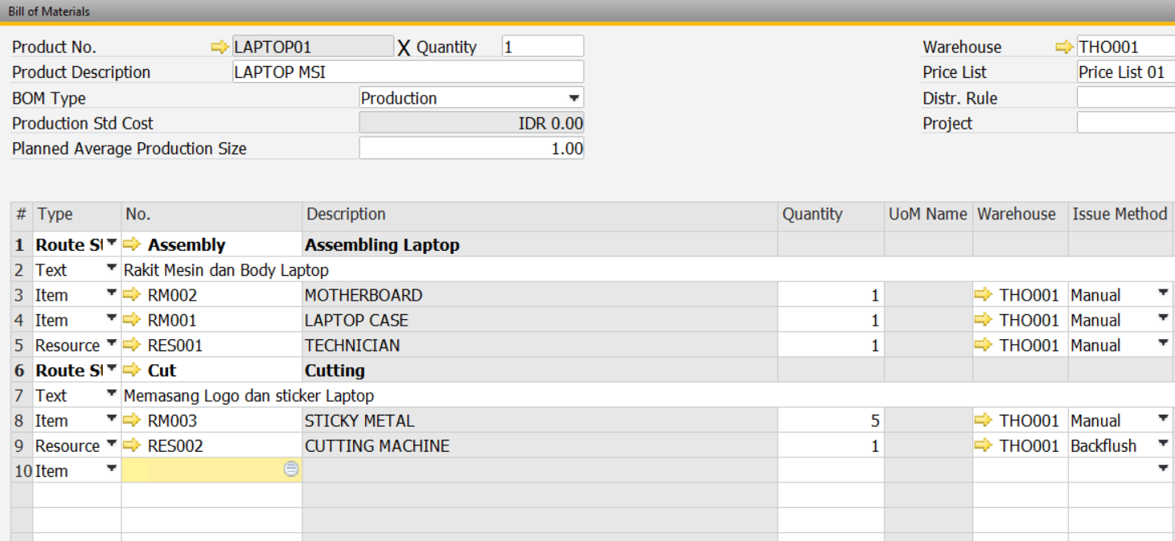
Bill Of Material
Bill Of Material Type
Assembly
Sales
Production
Template
Detail BoM Type
Material
Resource
Route Stage
Notes:
- Proses produksi dimulai dengan membuat Production Order. Ini adalah dokumen utama dalam proses produksi.
Di Modul Ini akan mencatat status proses produksi untuk setiap item yang diproduksi.
Sebelum pekerjaan dapat dimulai, status Production Order harus diubah menjadi Released. Pada titik ini, proses produksi sudah dapat dimulai
Tim produksi melakukan issue komponen, material/resource yang dibutuhkan untuk proses produksi
Setelah proses produksi selesai tim produksi melakukan Receipt from production untuk penerimaan barang jadi.
Jika proses produksi sudah selesai Admin produksi dapat melakukan closed production order, untuk memastikan dokumen produksi tersebut sudah selesai
Jika status Production Order sudah Closed, SAP akan menghitung otomatis apakah nilai material dan barang jadi yang telah diproduksi sudah sesuai dengan production Order, untuk menentukan nilai variance dari proses produksi tersebt

Slide 7
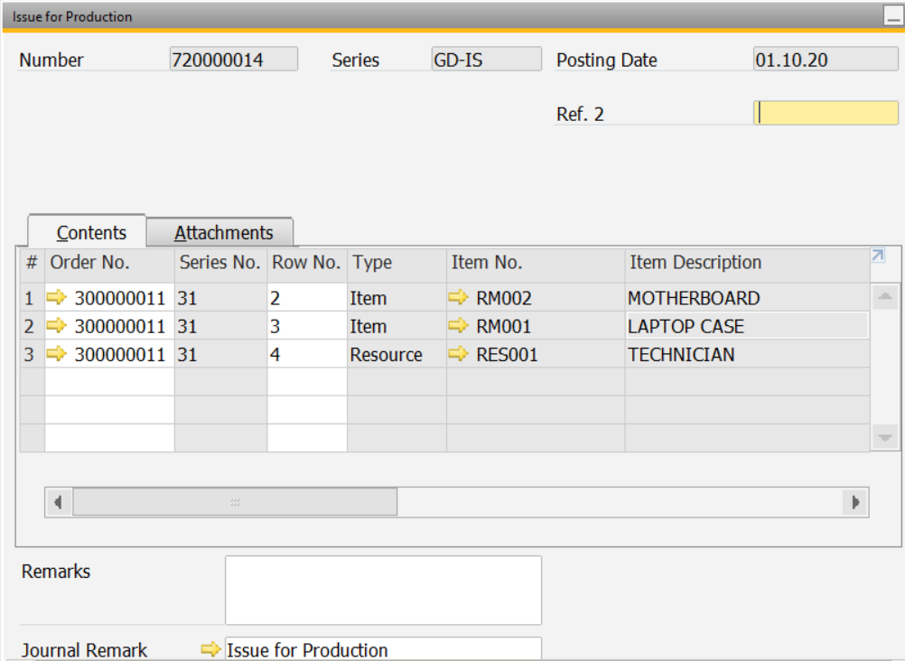
Issue For Production
Issue For Production adalah proses pemakaian material atau resource yang sudah ditentukan untuk proses produksi.
Ada 2 Type Issue yg bisa dipilih :
Manual
Backflush
Notes:
Issue For Production adalah proses untuk memakai material atau resource yang sudah ditentukan untuk proses produksi
Ada 2 Type Issue
Manual : Proses issue dilakukan secara manual melalui issue for production dan bisa memilih quantity atau item yang ingin diissue terlebih dahulu.
Backflush : Proses issue dilakukan secara otomatis Ketika melakukan receipt from production dan material yang diissue sesuai dengan planned di production Order

Slide 8
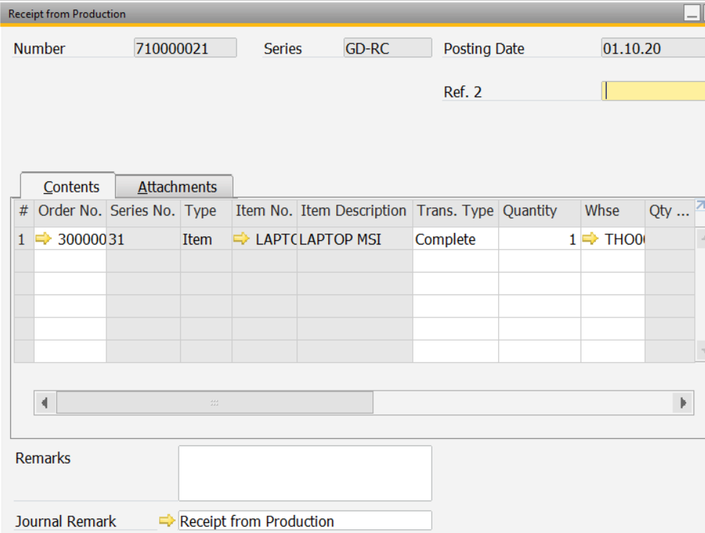
Receipt From Production
Receipt From Production adalah proses Penerimaan Barang jadi yang sudah selesai di produksi.
Ada 2 Status Tipe Receipt
Complete
Reject
Notes:
Receipt From Production adalah proses Penerimaan Barang jadi yang sudah selesai di produksi.
Ada 2 Tipe Receipt yang bisa di pilih di Trans. Type
Complete
Reject

Slide 9
Production Variance Case

Slide 10
Moving Average
Valuation Method = Moving Average
Contoh :
Production Order Material
Planned = 4.000.000
Actual Issue = 3.000.000
Actual Receipt = 4.000.000
Variance = 1.000.000
Production Order
Issue /Receipt
Closed Production Order :
WIP 1.000.000
WIP Variance 1.000.000
WIP Variance 1.000.000
INV FG 1.000.000
Notes:
Untuk Barang Jadi yang menggunakan Valuation Method Moving Average
Ketika ada Variance yang timbul Ketika Closed Production Order.
SAP akan otomatis adjust
- Jika stock barang tersebut masih ada akan di adjust ke Inventory
- Jika sudah keluar akan tetap berada di WIP Variance

Slide 11
Standard Cost
Valuation Method = Std Cost
Contoh :
FG Item Cost : 4.000.000
Actual Issue = 3.000.000
Actual Receipt = 4.000.000
Variance = 1.000.000
Production Order
Issue /Receipt
Closed Production Order :
WIP 1.000.000
WIP Variance 1.000.000
Notes:
Untuk Barang Jadi yang menggunakan Valuation Method Standard Cost
Ketika ada Variance yang timbul Ketika Closed Production Order.
SAP akan otomatis adjust nilai selisih WIP antara issue Vs Receipt ke WIP Variance

Slide 12
Serial/Batch
Production Order
Issue /Receipt
Valuation Method = SN/Batch
Contoh :
Production Order Material
Planned = 4.000.000
Actual Issue = 3.000.000
Actual Receipt = 4.000.000
Variance = 1.000.000
Closed Production Order :
WIP 1.000.000
WIP Variance 1.000.000
WIP Variance 1.000.000
INV/COGS FG 1.000.000
Notes:
Untuk Barang Jadi yang menggunakan Valuation Method Serial Number / Batch
Ketika ada Variance yang timbul Ketika Closed Production Order.
SAP akan otomatis adjust Variance tersebut ke Inventory atau COGS.
- Jika stock barang tersebut masih ada akan di adjust ke Inventory
- Jika sudah keluar akan di adjust ke COGS

Slide 13
Production Report

Slide 14
Bill Of Material Report
Report yang menampilkan Detail Bom dan Komponen Item yang telah dibuat
Notes:
Report yang menampilkan Detail Bom dan Komponen Item yang diperlukan

Slide 15
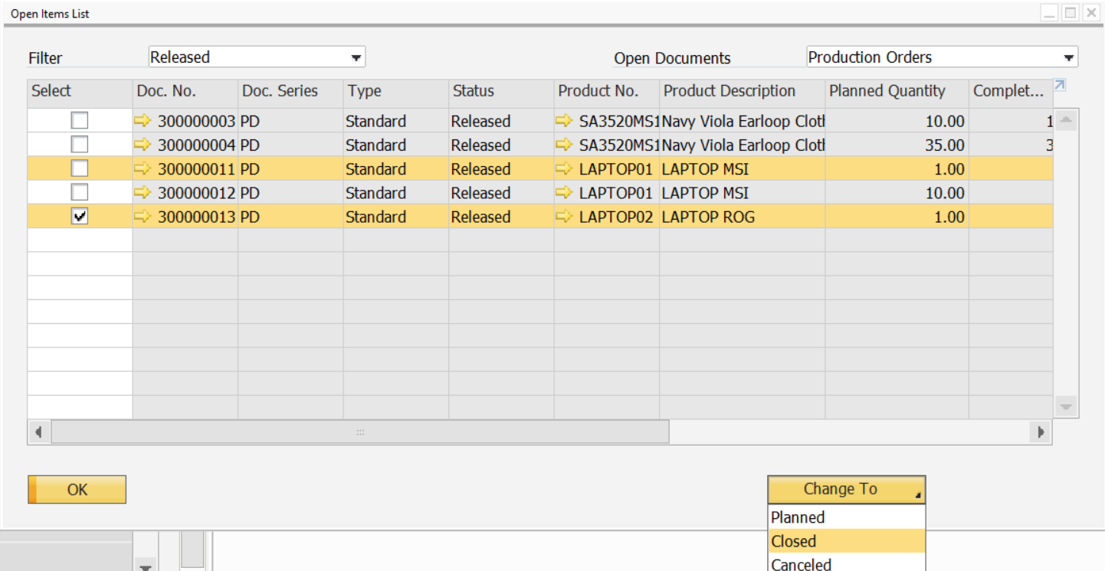
Open Item List (Production Order)
Open Item list Dapat melihat status Production Order
Planned
Released
Mengubah Status Secara Massal menjadi
Planned
Released
Closed
Canceled
Notes:
Open Item List (Production Order) Report ini berguna untuk melihat status Production Order yang masih Planned atau Released
Report ini juga berguna untuk memudahkan user mengupdate status production order secara massal
Contoh : Mengubah status production Order dari released menjadi Closed

Slide 16
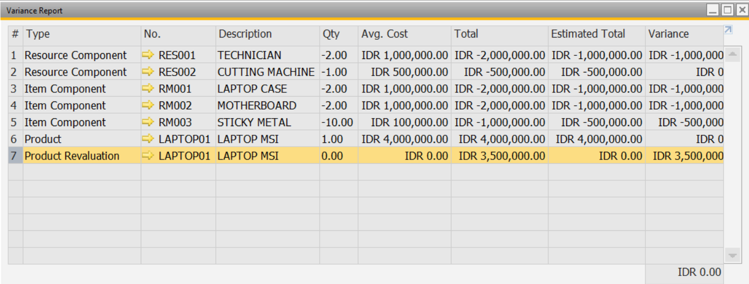
Variance Report
Menampilkan Selisih antara Issue Vs Receipt yang sudah dilakukan
Notes:
Variance Report : Berfungsi untuk menganalisis hasil Produksi secara Actual untuk menentukan nilai variance antara Issue Vs Receipt
Type : Jenis Komponen (Resource / Item/ Product)
No : Kode Resource/Item/Product
Description : Deskripsi
Qty : Total Quantity Actual Issue/Receipt
Avg Cost : Cost per qty dari Item/Resource/Product
Total : Total nilai Actual Cost yang dikeluarkan Qty * Avg Cost
Estimated Total : Nilai Estimasi Total Komponen / Product Base Production Order
Variance : Selisih nilai Actual Vs Base On Production Order (Total – Estimated Total)

Slide 17
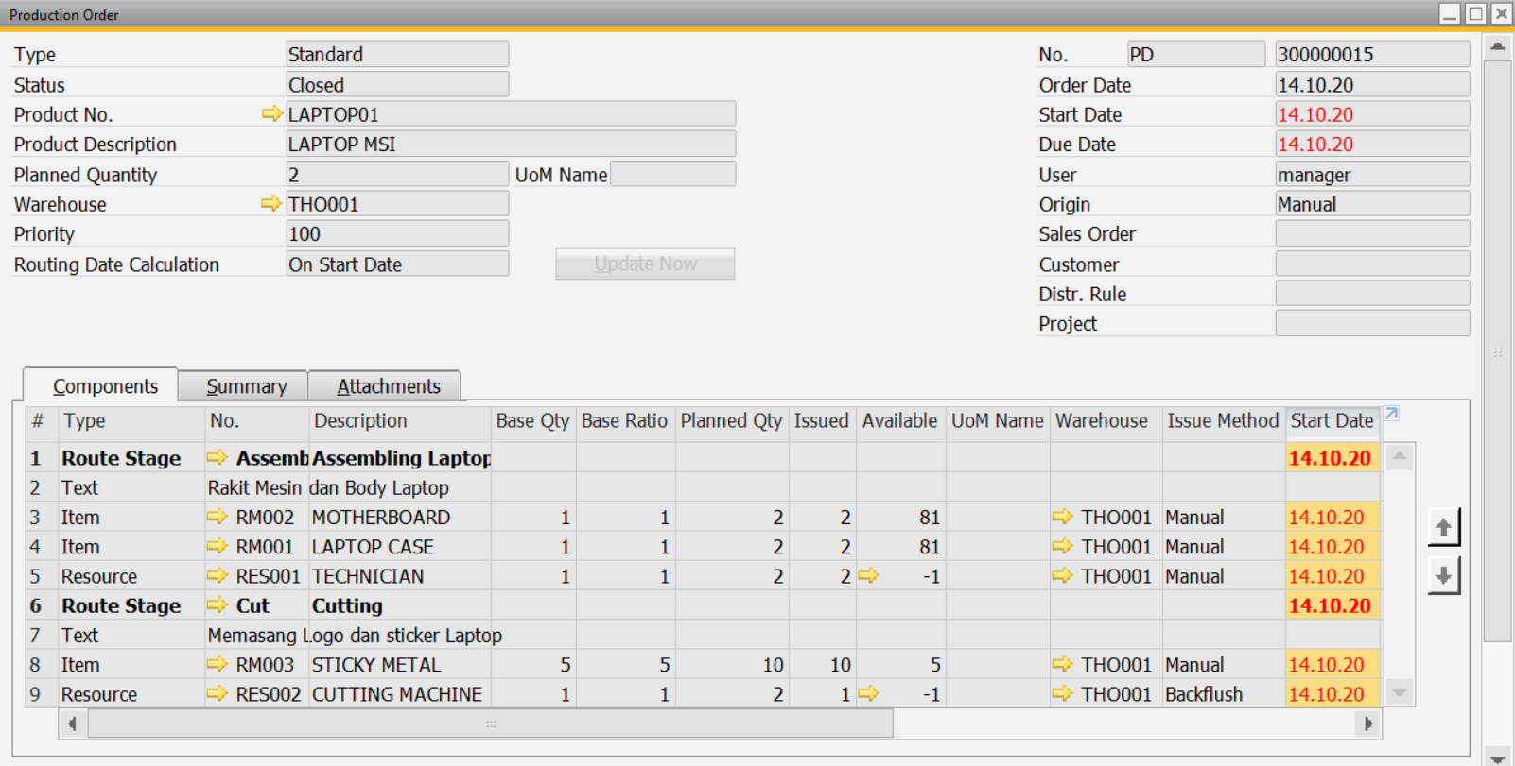
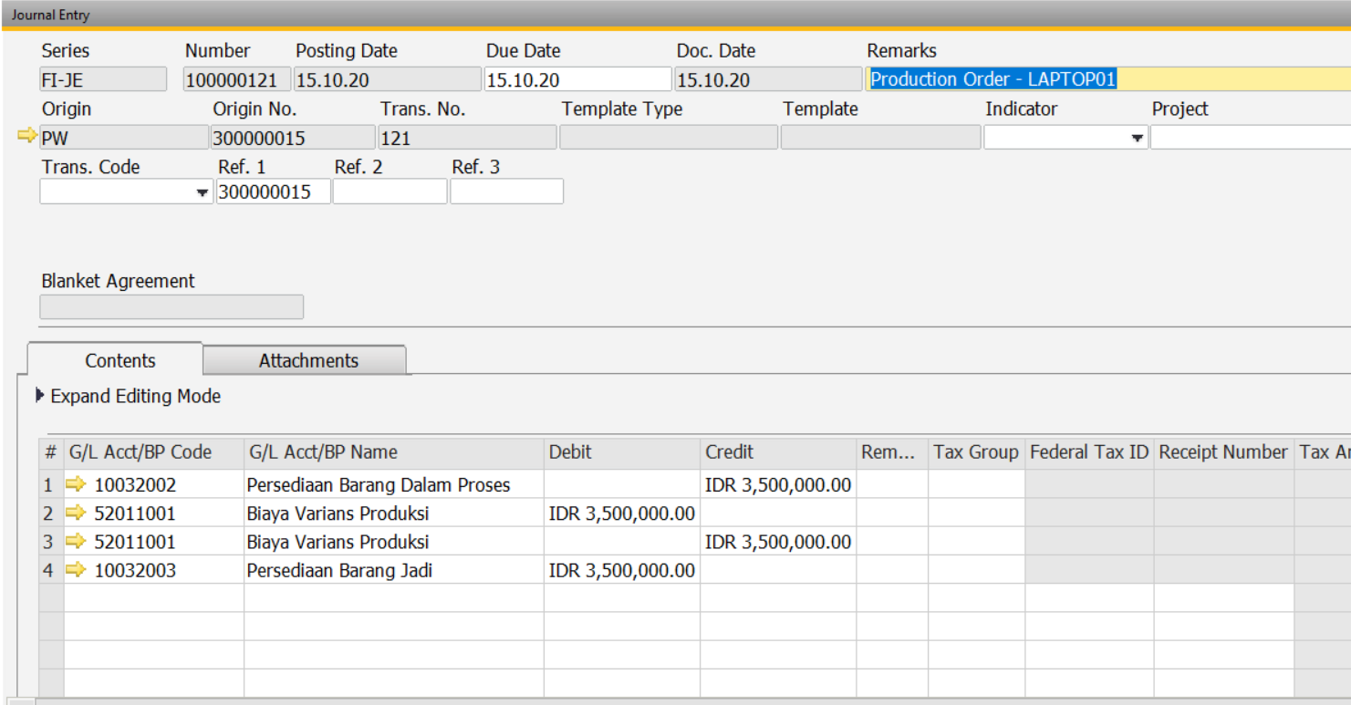
Tips N Trick
Check Status Open Item List
Closed Prodution Order
Check Transaction Date
Notes:
Tips N Trick
1.) Selalu Check Status Production Order , gunakan fitur Open item list (Production Order) , Untuk mengecek Production Order Secara Keseluruhan
2.) Pastikan untuk selalu melakukan Closed production Order Ketika selesai Produksi. Agar bisa segera diketahui jika memang ada kesalahan pada transaksi tersebut
3.) Selalu Check tanggal Production Order,Issue For Production & Receipt From Production

Slide 18
THANK
YOU
For Your Attention
PT Soltius Indonesia
SOHO CAPITAL @ Podomoro City
15th Floor, Suite SC-1503-05
Jl. Letjen. S. Parman Kav. 28,
Jakarta Barat 11470 - Indonesia
Office : +62 21 2934 5900

